Slide 1
Segmentación de Usuarios con Aprendizaje No Supervisado
Presentación generada automáticamente

Slide 2
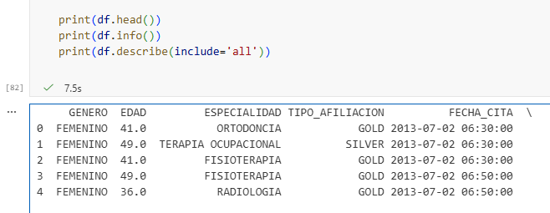
Introducción del problema
Segmentación no supervisada de usuarios (Clustering)
Dataset: citaschallenge.xlsx
Tamaño: N = 67,650 registros
Variables usadas (4): GENERO, EDAD, ESTAFINAL, TIPO_AFILIACION
Objetivo: encontrar perfiles interpretables para segmentación y decisión
Modelos: K-Means vs DBSCAN (con validación y comparación)
Notes:
Este proyecto aborda un problema típico de analítica: segmentar usuarios cuando no existe una etiqueta objetivo. Al no tener ‘ground truth’, trabajamos con aprendizaje no supervisado y buscamos estructura latente en los datos. El dataset citaschallenge.xlsx tiene 67,650 registros; para asegurar interpretabilidad y estabilidad, definimos un espacio de entrada de cuatro variables: género, edad, estado final y tipo de afiliación. El objetivo no es solo generar clusters; el objetivo real es producir perfiles comprensibles que permitan acciones: segmentación operativa, priorización y lectura de comportamiento. Para eso comparamos dos familias de clustering: K-Means, que particiona el conjunto completo, y DBSCAN, que agrupa por densidad y además identifica outliers como ‘ruido’.

Slide 3
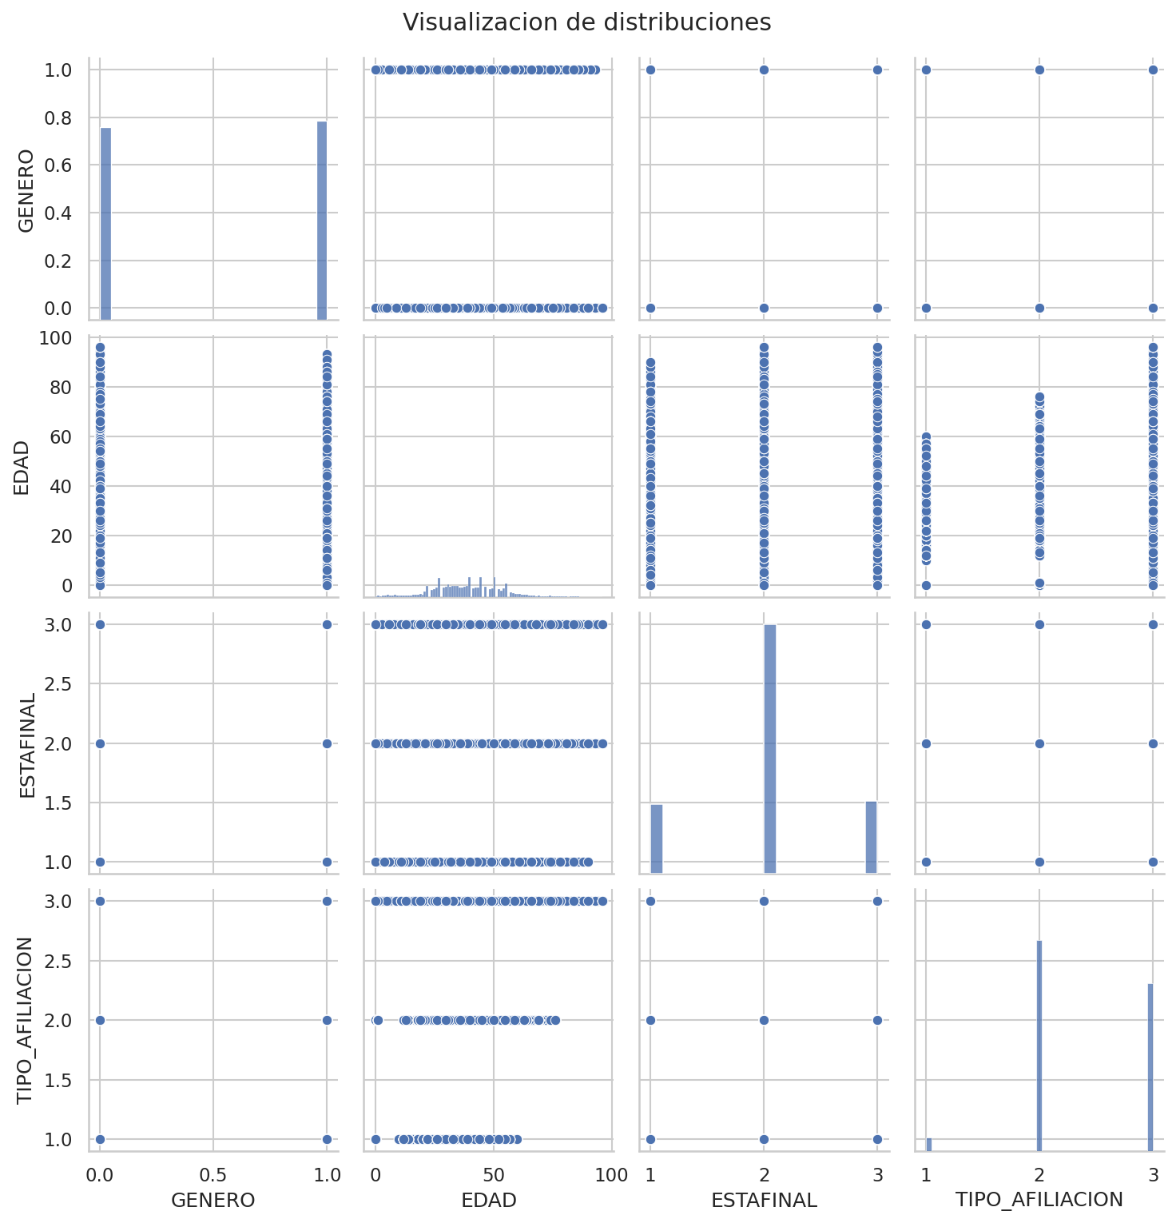
Exploración inicial: distribuciones y estructura
EDA (Exploración): ¿cómo se ven las variables antes de modelar?
Verificación de rangos y dispersión en EDAD
Variables categóricas codificadas (niveles discretos)
Señal: estructura por “bandas” (categorías) → relevante para clustering por distancia
KPI en una esquina
N = 67,650
Features = 4
Notes:
Antes de entrenar cualquier algoritmo basado en distancia o densidad, necesito entender la forma de los datos. Esta visualización resume distribuciones y relaciones entre las cuatro variables usadas. Se observa que las variables categóricas aparecen como bandas discretas —lo cual es normal porque se codifican numéricamente— y que la edad presenta dispersión amplia. Este paso es clave porque tanto K-Means como DBSCAN pueden verse afectados por escalas y codificaciones: si no controlo esto, el modelo puede ‘clusterizar’ por artefactos y no por patrón real. Por eso el EDA aquí no es decorativo: valida que el espacio de entrada tiene una forma consistente y que es razonable pasar a estandarización y modelado.

Slide 4
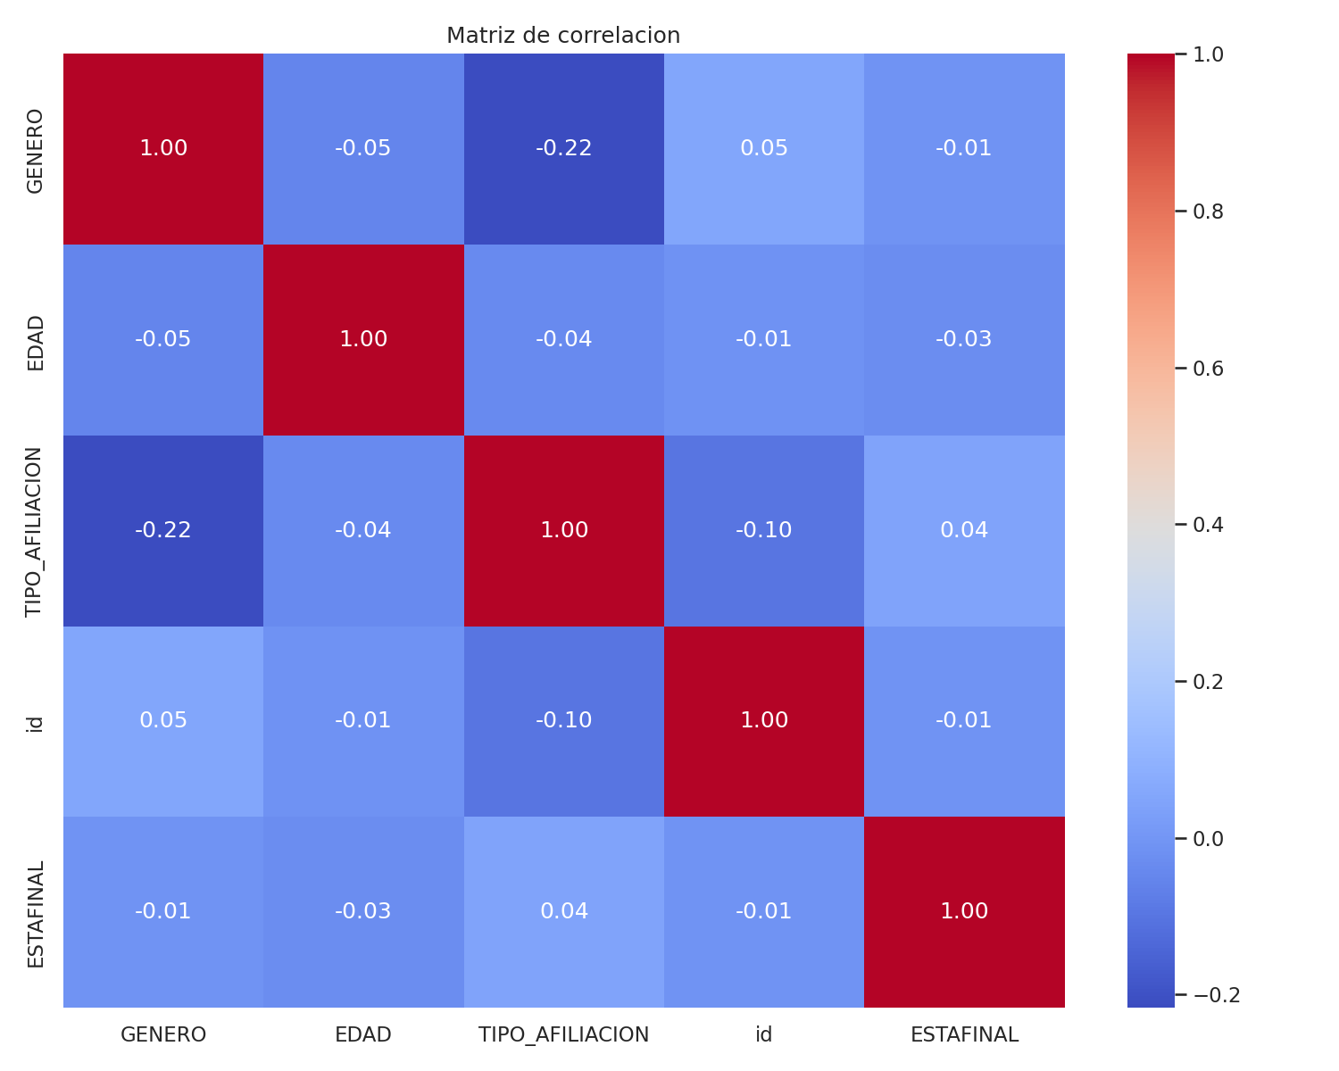
Relaciones entre variables: correlación
Matriz de correlación (señal lineal):
Correlaciones bajas en general → no hay una sola variable dominando linealmente
Relación más marcada: GENERO vs TIPO_AFILIACION ≈ -0.22
Implicación: clustering dependerá más de estructura multivariada que de una relación lineal simple
Notes:
Aquí muestro la correlación entre variables para entender si existe una relación lineal fuerte que sesgue el clustering. En general las correlaciones son bajas, lo cual es útil: sugiere que no hay una única variable explicándolo todo en forma lineal. La relación más visible es género contra tipo de afiliación con aproximadamente -0.22, que indica cierta asociación inversa, pero no es tan fuerte como para dominar por sí sola. Esto significa que el valor del clustering viene de combinar señales: edad, estado final y afiliación interactuando en el espacio. Con esto listo, pasamos a modelos y a la selección de hiperparámetros de forma defendible

Slide 5
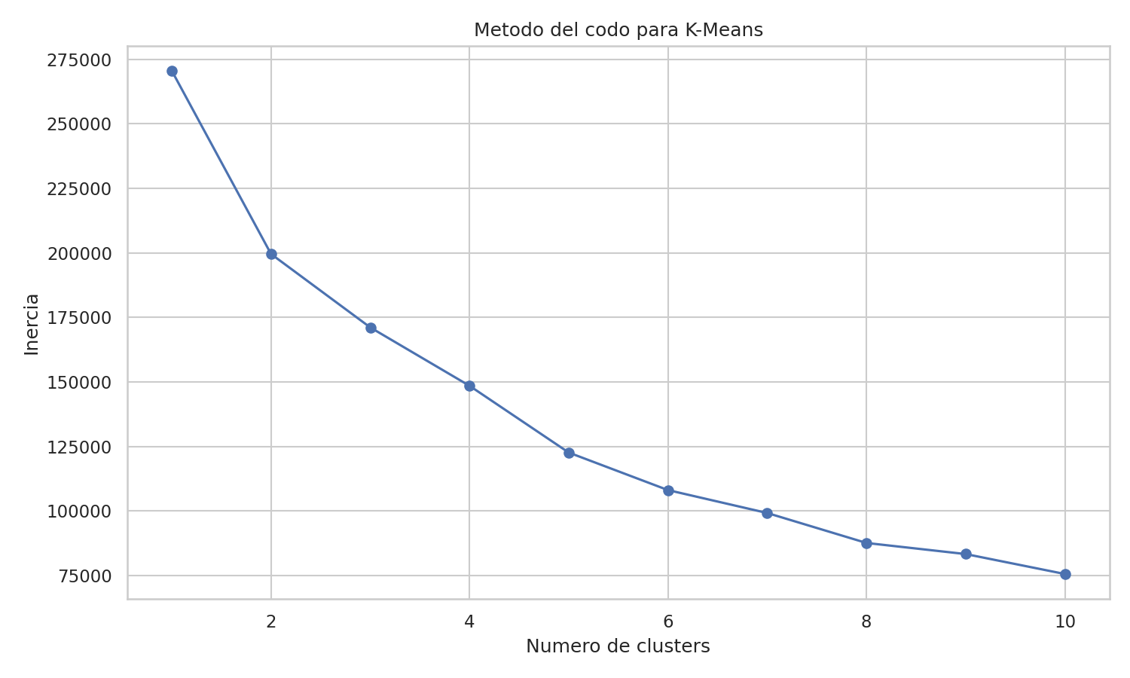
Metodología y técnicas aplicadas
K-Means — Selección de k (Método del codo)
Inercia cae rápido al inicio y luego mejora marginal disminuye
Punto de trade-off (interpretabilidad vs ganancia): k ≈ 5
Decisión: k = 5 para segmentación interpretable
Notes:
En K-Means el parámetro crítico es k, el número de clusters. Aquí uso el método del codo con la inercia —la suma de distancias internas— para identificar dónde la mejora marginal comienza a disminuir. Se observa una caída fuerte para pocos clusters y luego una reducción más lenta. Ese cambio de pendiente es el ‘codo’. Técnicamente, podría seguir aumentando k y reducir inercia, pero a costa de perder interpretabilidad y ganar complejidad sin retorno real. Por eso escogemos k=5: es un punto de equilibrio, produce segmentos manejables y se alinea con evidencia adicional que muestro en la siguiente lámina con silhouette.

Slide 6
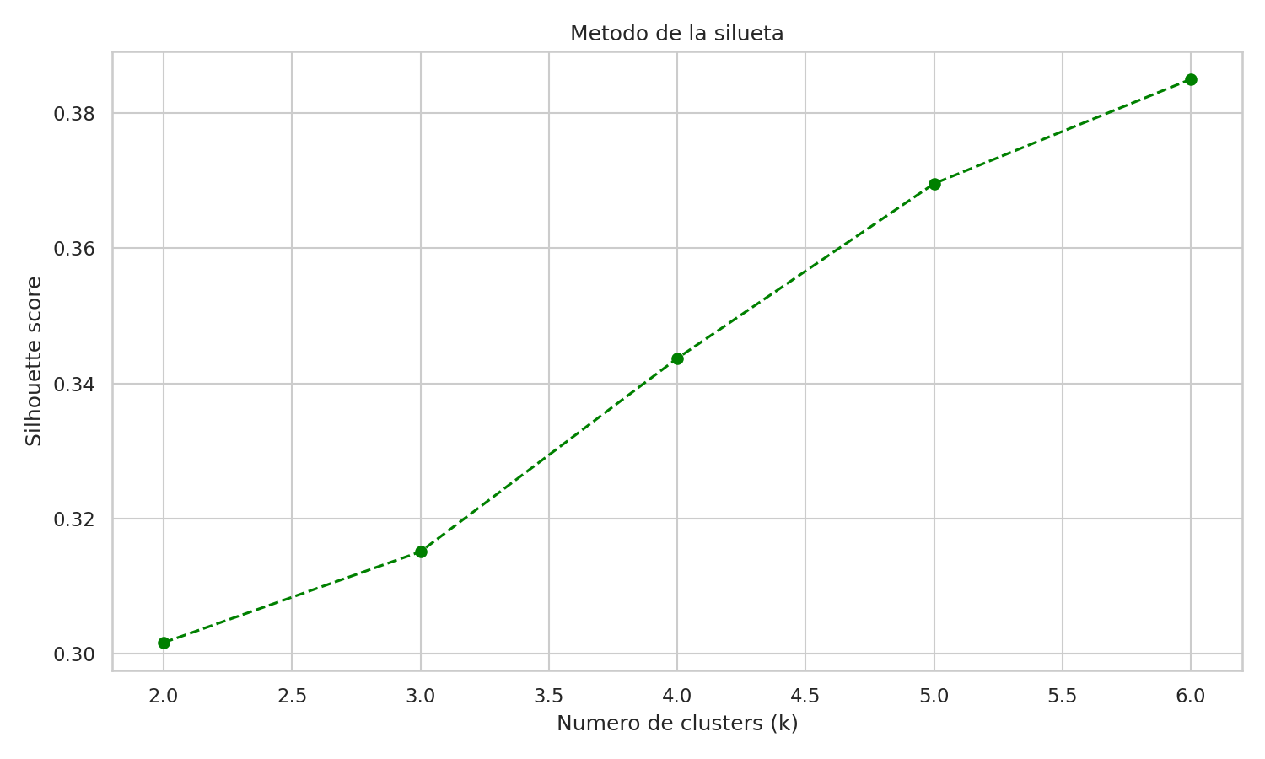
Metodología y técnicas aplicadas
K-Means — Silhouette (calidad interna)
Silhouette mejora con k
Valores observados (aprox.):
  k=5 → ~0.37
  k=6 → ~0.385
Decisión final: k=5 (mejor trade-off + consistencia con codo)
Notes:
Silhouette mide qué tan bien están separados los clusters: valores más altos indican clusters más compactos y mejor separados. Aquí vemos una mejora al aumentar k, y en particular k=5 da alrededor de 0.37, mientras que k=6 sube ligeramente. Entonces, ¿por qué no k=6? Porque la selección no depende solo de maximizar una métrica: depende del trade-off entre ganancia marginal y complejidad/interpretabilidad. El método del codo sugiere que después de un punto la mejora marginal es menor; y esa lectura, combinada con silhouette, respalda k=5 como un punto robusto y explicable. En proyectos reales, esta defensa es importante: que la elección sea reproducible y argumentable

Slide 7
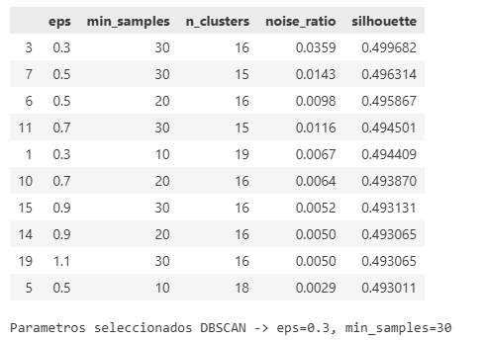
Metodología y técnicas aplicadas
DBSCAN — Selección de parámetros (grid search)
Mejor configuración (por silhouette):
eps = 0.3,
min_samples = 30
#clusters = 16
ruido = 3.59%
silhouette (sin ruido) = 0.4997
Notes:
DBSCAN cambia el enfoque: no elijo k, elijo densidad. Ajusto eps —radio de vecindad— y min_samples —puntos mínimos para considerar una región densa—. Para hacerlo defendible, ejecuto una búsqueda en grilla y evalúo cada combinación reportando: número de clusters resultante, proporción de ruido y silhouette. La mejor configuración según silhouette fue eps=0.3 y min_samples=30: produce 16 clusters y solo 3.59% de ruido, con un silhouette cercano a 0.50, que es una señal de separación interna bastante fuerte. Esta es una ventaja clara frente a K-Means: DBSCAN puede separar outliers como ruido en lugar de forzarlos dentro de un cluster.

Slide 8
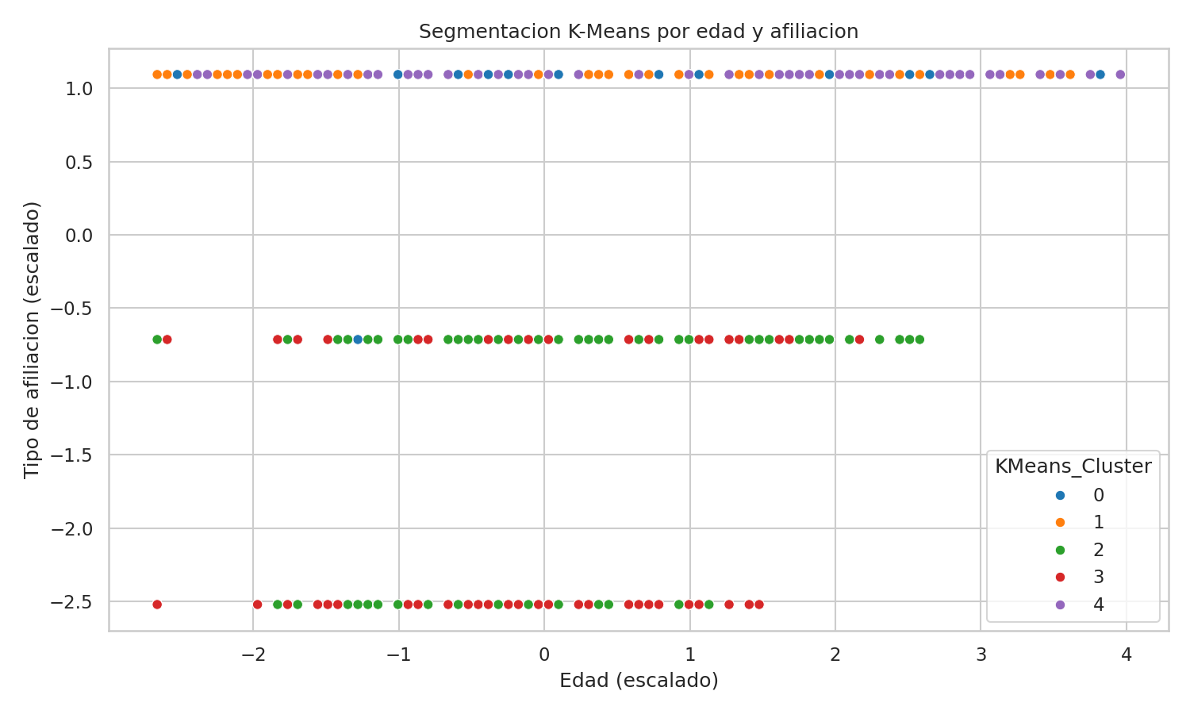
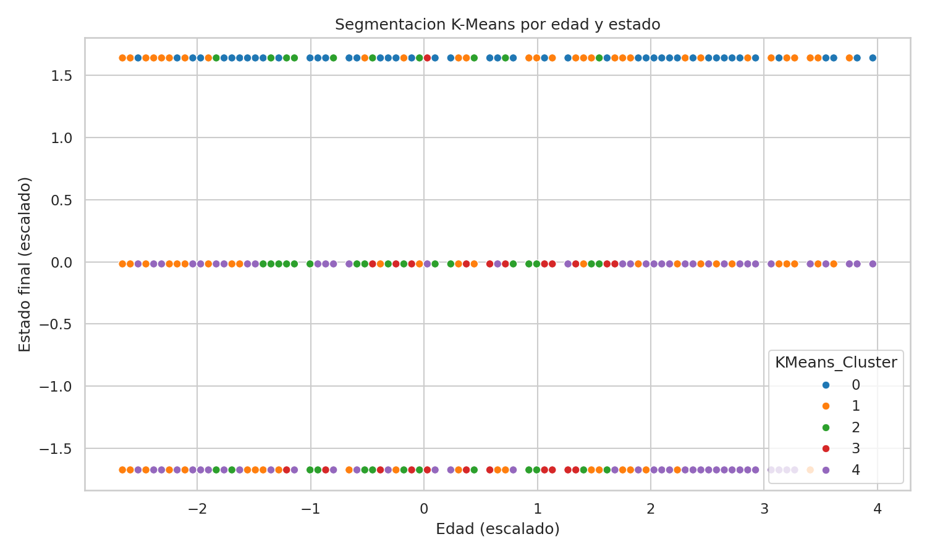
Segmentación K-Means (edad vs estado / afiliación)
K-Means (k=5) — segmentación operativa
Clusters asignados a todos los registros
Visualmente se observan “bandas” por variables categóricas
Enfoque: perfiles interpretables por promedios/medianas
KPI
k = 5
N = 67,650 (asignación total)
Notes:
Aquí muestro el resultado de K-Means con k=5. La característica principal de este modelo es que particiona completamente el dataset: cada uno de los 67,650 registros queda asignado a un cluster. En estos scatter plots vemos cómo los clusters se distribuyen respecto a edad y estado final, y respecto a edad y tipo de afiliación. Dado que estado y afiliación son categóricas codificadas, aparecen como bandas discretas; lo relevante es cómo los clusters ocupan regiones distintas en estas bandas, lo cual permite interpretación. En un contexto de negocio, K-Means suele ser útil cuando necesito segmentación total para campañas o estrategias por perfil.

Slide 9
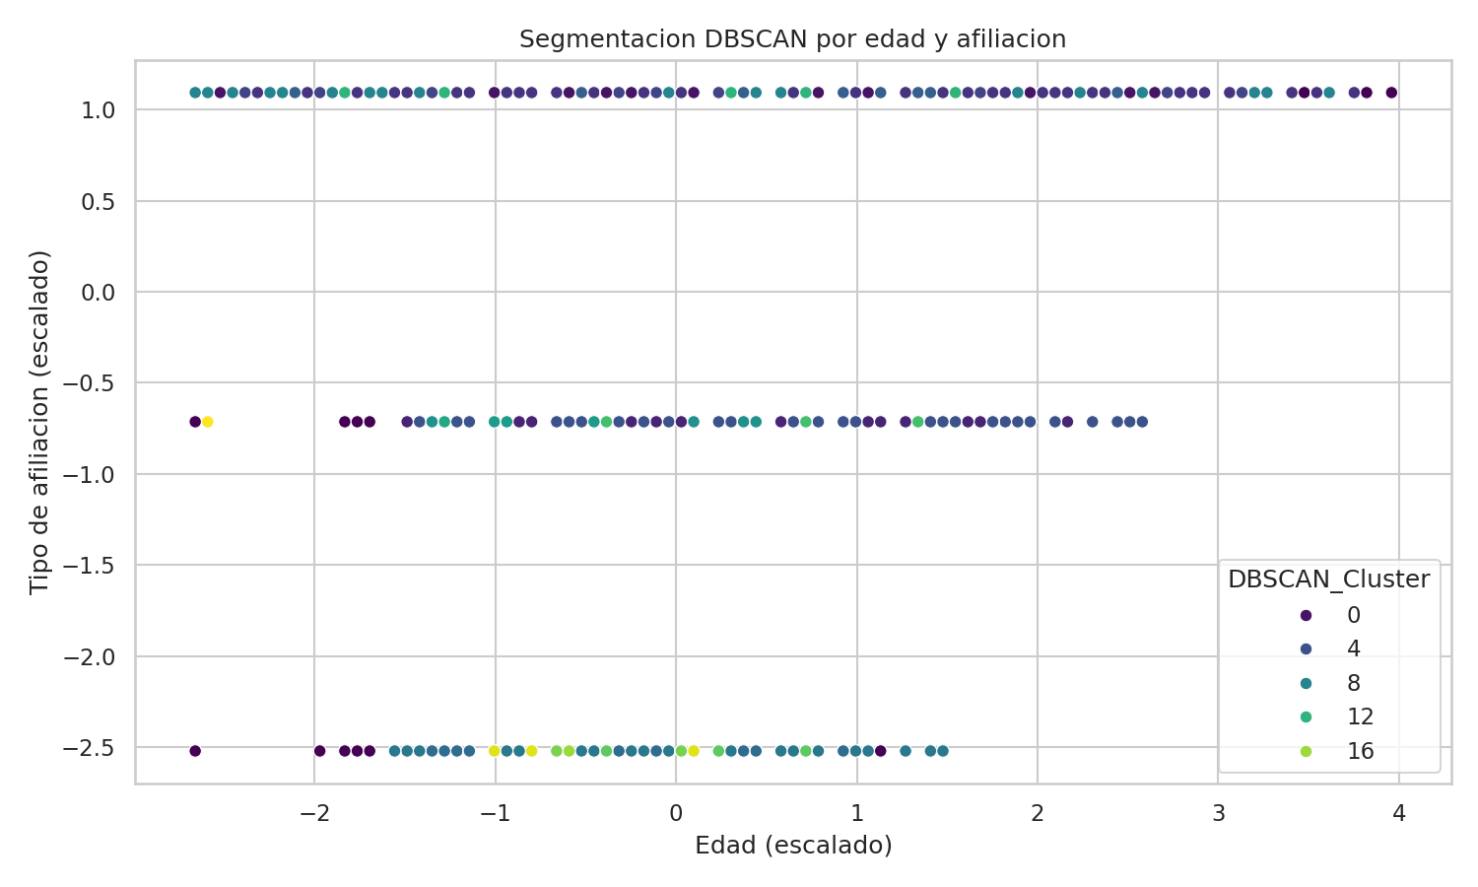
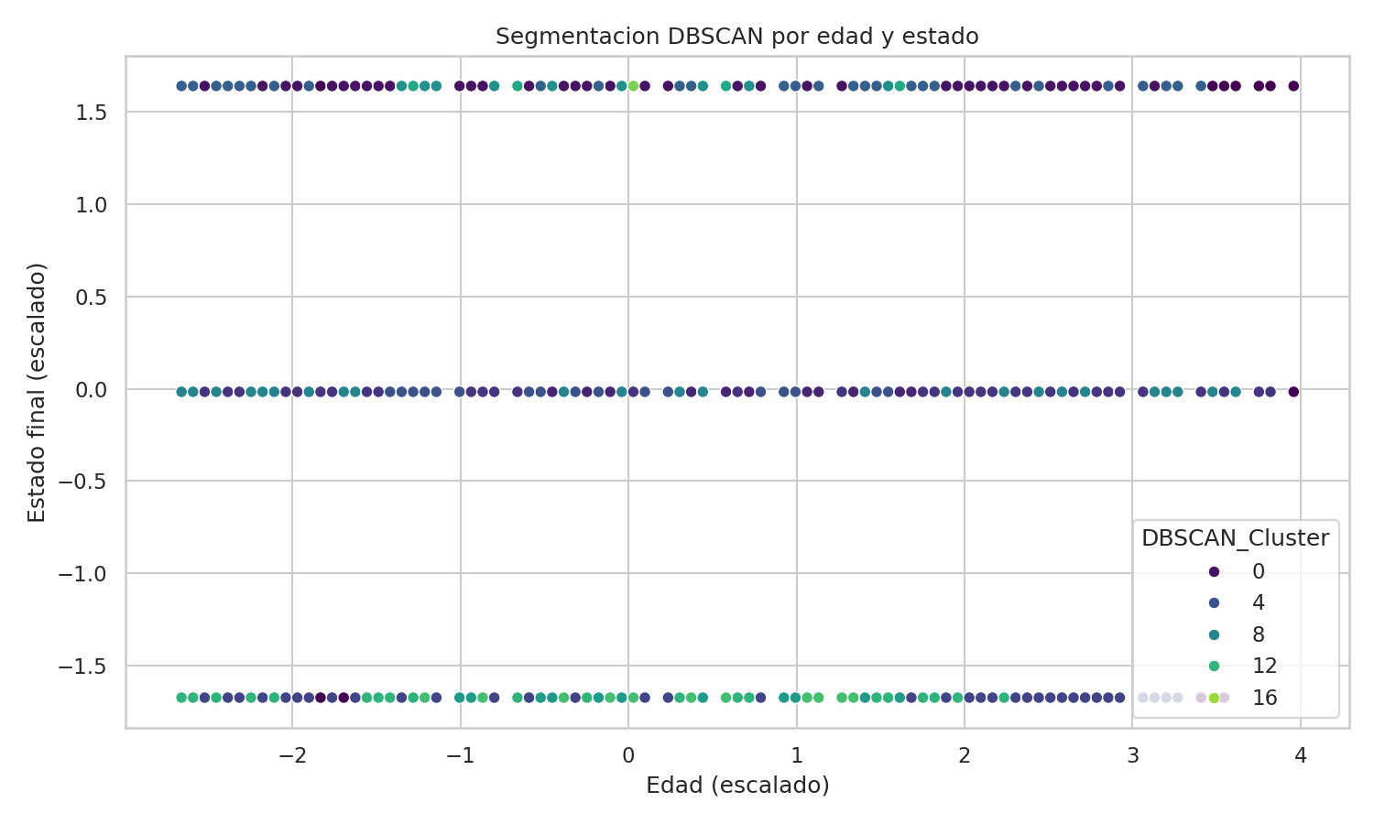
Segmentación DBSCAN (edad vs estado / afiliación) + Ruido
DBSCAN — densidad + detección de outliers
#clusters = 16
ruido = 3.59% (registros atípicos)
Silhouette (sin ruido) 0.4997
Notes:
DBSCAN entrega un resultado cualitativamente distinto: identifica regiones densas y además marca como ruido los puntos que no pertenecen a ninguna región suficientemente densa. Con eps=0.3 y min_samples=30 obtenemos 16 clusters, y alrededor de 3.59% de registros quedan como ruido, lo que es valioso porque evita forzar asignaciones artificiales. La métrica silhouette sin ruido es 0.4997, indicando que los clusters válidos están bien separados internamente. En la práctica, DBSCAN es muy útil cuando quiero detectar perfiles densos y separar casos atípicos para tratamiento especial, por ejemplo, revisión o reglas de negocio.

Slide 10
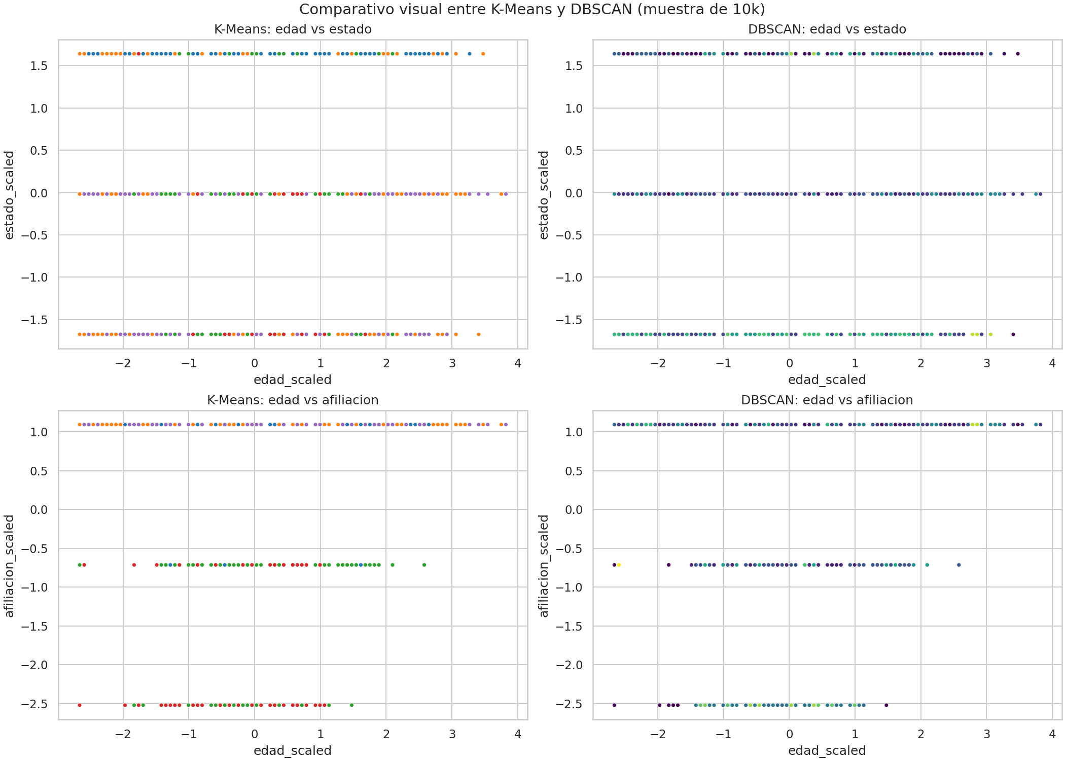
Comparativo visual (muestra 10k) + lectura técnica
Comparativo (muestra 10k)
K-Means: k=5, asignación total
DBSCAN: 16 clusters + 3.59% ruido
DBSCAN muestra clusters más “densos”; K-Means es más estable/operativo
KPI
muestra = 10,000 (como indica el gráfico)
Notes:
Este comparativo se hace sobre una muestra de 10,000 registros para visualizar de forma clara. A la izquierda, K-Means con 5 clusters produce una segmentación uniforme: todo punto recibe una etiqueta. A la derecha, DBSCAN genera 16 clusters y además conserva una categoría de ruido; eso permite que el modelo represente densidad real. La lectura técnica es: K-Means funciona muy bien cuando busco segmentación operativa y consistente; DBSCAN es preferible cuando la estructura real puede ser irregular y cuando quiero separar atípicos. Por eso la decisión final depende del objetivo: cobertura total y simplicidad (K-Means) vs detección de densidad y outliers (DBSCAN).

Slide 11
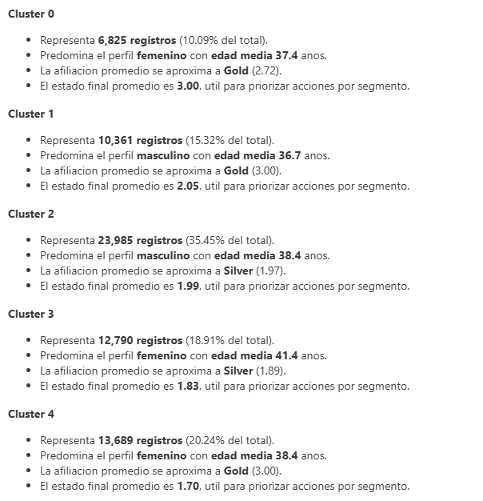
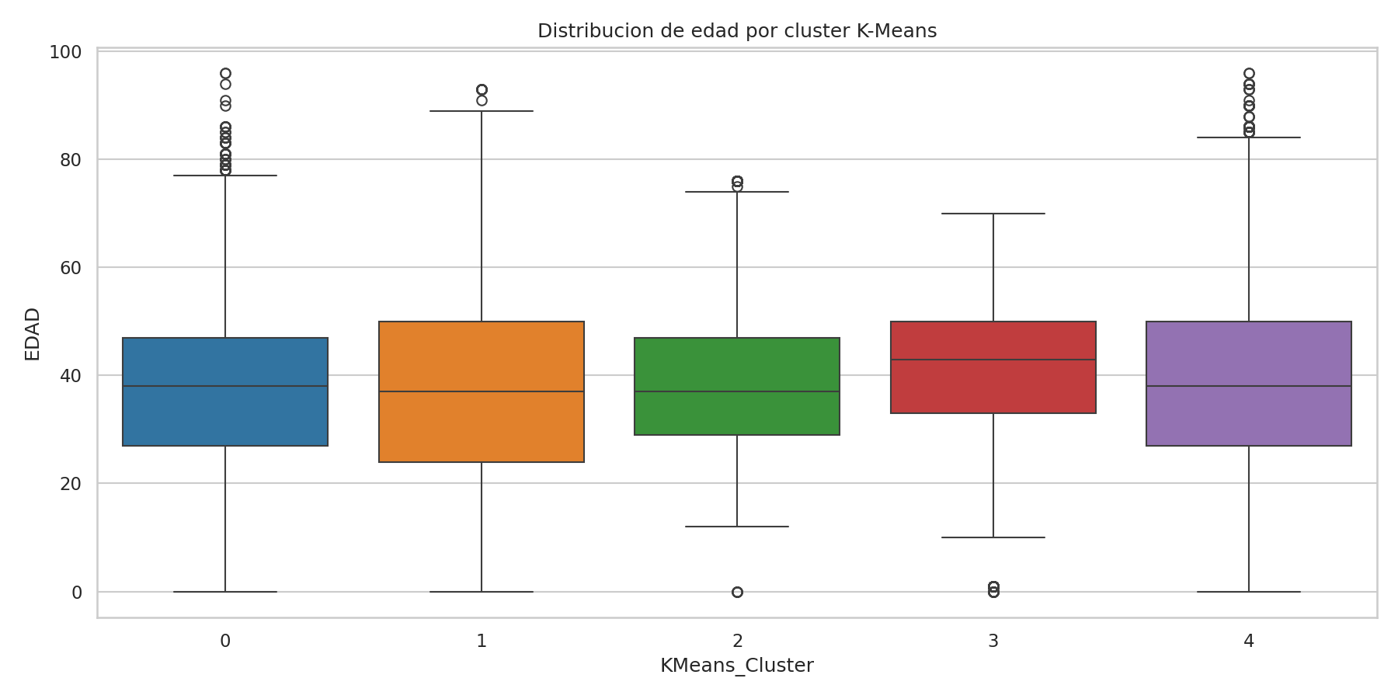
Conclusiones y recomendaciones
K-Means — perfiles promedio por cluster (k=5)
Los clusters se diferencian en edad promedio y estado final
Se observa separación por tipo de afiliación en algunos clusters
Notes:
Para volver el clustering accionable, traduzco etiquetas a perfiles. Aquí muestro el resumen promedio por cluster de K-Means. Por ejemplo, el cluster 3 tiene la mayor edad promedio, ~41.4, y un estado final promedio cercano a 1.83; mientras que el cluster 0 presenta estado final promedio 3.0 y edad ~37.4. Este tipo de diferencias es lo que permite etiquetar perfiles de forma consistente. También vemos que algunos clusters se alinean con afiliación promedio alta —por ejemplo, clusters con tipo de afiliación promedio cercano a 3—, lo que sugiere que el modelo está capturando estructura relacionada con afiliación. Esta tabla es clave para la presentación: no es ‘una nube de puntos’, sino un resumen cuantitativo de perfiles.

Slide 12
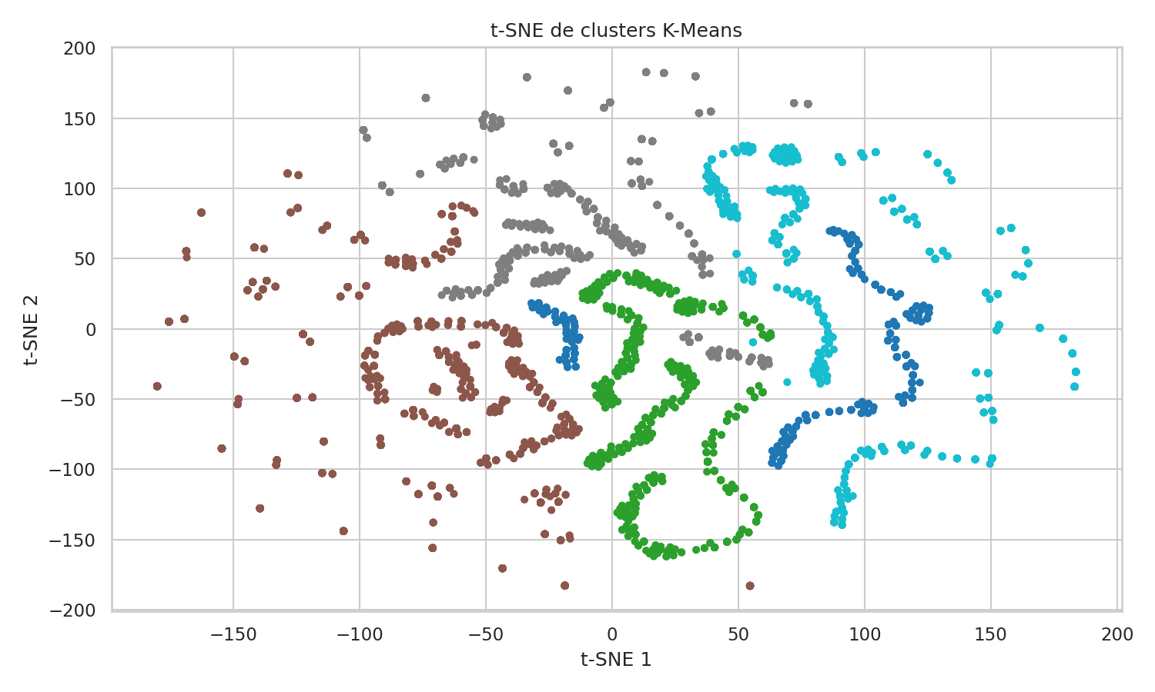
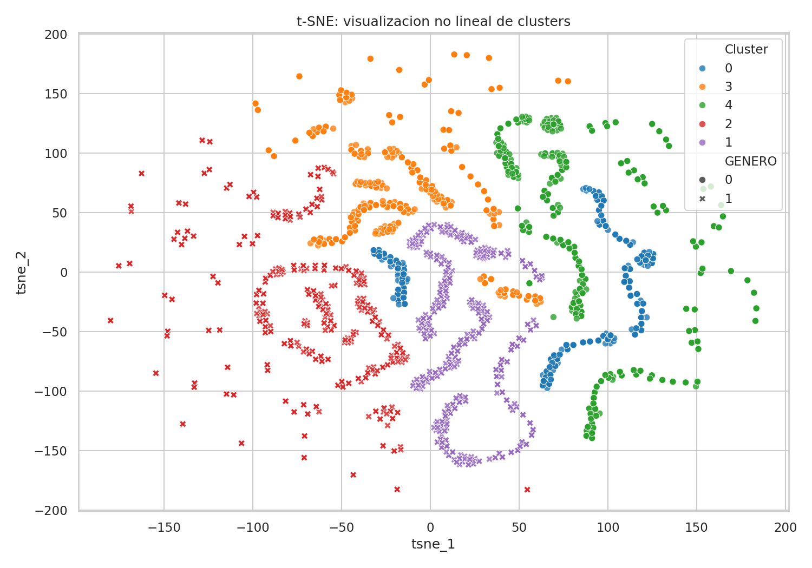
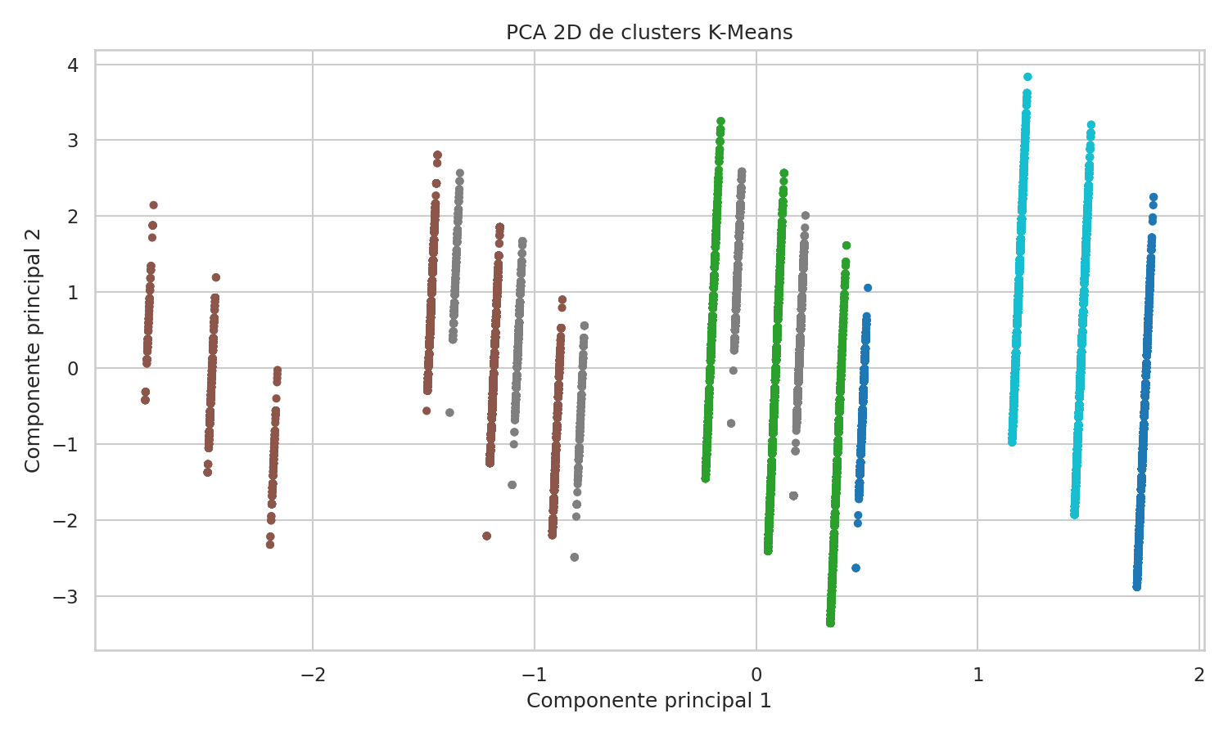
Conclusiones y recomendaciones
Validación visual del clustering
PCA 2D: evidencia global (lineal)
t-SNE: evidencia local/no lineal
Ayuda a confirmar separación cualitativa de clusters
Notes:
Aquí uso dos técnicas de reducción dimensional como evidencia visual. PCA proyecta el espacio escalado a dos dimensiones preservando estructura lineal global: si los clusters tienen coherencia, tienden a formar regiones distinguibles. t-SNE, en cambio, enfatiza vecindarios locales y suele revelar mejor la separación cuando la estructura es no lineal. Importante: estas técnicas no se usan para ‘entrenar’ el cluster, sino para validar visualmente que las etiquetas tienen sentido geométrico. En presentaciones técnicas, esto refuerza confianza: tengo métricas y además tengo evidencia visual de separación

Slide 13
Conclusiones y recomendaciones
Conclusiones (con evidencia):
K-Means: k=5, segmentación total; silhouette ~0.37 (k=5)
DBSCAN: 16 clusters, 3.59% ruido, silhouette 0.4997
Evidencia: codo + silhouette + comparativo + PCA/t-SNE
Recomendaciones técnicas (próximos pasos):
Validar estabilidad (remuestreo/bootstrapping)
Probar escaladores (Robust/MinMax) y medir sensibilidad
Mejorar features si se amplía el dataset
Recomendaciones de uso:
Acciones por perfil (campañas/priorización)
“Ruido” DBSCAN → casos especiales / revisión
Notes:
En resumen: K-Means con k=5 ofrece una segmentación operativa y completa, con una calidad interna razonable según silhouette, alrededor de 0.37 para k=5. DBSCAN, con eps=0.3 y min_samples=30, produce 16 clusters con un 3.59% de ruido, y una silhouette sin ruido de 0.4997, lo cual indica clusters más densos y mejor separados cuando excluyo outliers. La recomendación depende del objetivo: si necesito segmentación total para accionar sobre toda la base, K-Means es ideal; si necesito detectar estructura por densidad y separar atípicos, DBSCAN aporta más valor. Para elevar rigor, lo siguiente sería medir estabilidad por remuestreo y sensibilidad a escalado, porque ambos modelos dependen de distancias. Y a nivel de uso, el paso más importante es traducir perfiles a acciones concretas y tratar el ruido como una cola especial.

